Slide 1


SID
Semana de ingenio y Diseño
Curso
Interfaz grafica en java
Monitor
Cristian Felipe Patiño Cáceres
semanaingenioud@gmail.com

Slide 2
Diagnostico
1
Estado del curso
Temas
2
Presentación de temas a ver
Expectativas
3
Contenido
Muestra de proyectos que pueden alcanzarse
Grupos y Proyectos
4
Creación de grupos y muestra proyectos
Conceptos básicos
5
Explicación de componentes gráficos
Estándar Clase GUI
6

Slide 3

Diagnostico
Las siguiente pregunta sirve de evaluación
para comprobar el estado del curso y que metas
Y rumbos se quieren con respecto a este espacio
En que categoría se identifica usted
No tiene conocimiento de JAVA ni Programación Orientada a Objetos
Tiene conocimiento del lenguaje pero nunca ha programado un app con GUI
Ha construido interfaz grafica con asistente de usuario
Ha realizado interfaz a código pero no entiende muy bien su funcionamiento
Sabe crear interfaz grafica y espera aprender nuevas cosas del tema

Slide 4





Temas
Estructura clase GUI
Eventos
Existen diferentes formas de realzar interfaces graficas, en este curso se pretende tener una guía para la creación.
Eventos de mouse básicos y especiales,
Eventos de teclado básicos y especiales
Eventos de ventana
Componentes Básicos
Layouts
JButton, JLabel, JTextField, JPanel, JPassworldField, Font, Color, Border, JComboBox, Jlist, JRadioButton, JTextArea
FlowLayout BoxLayout, GridLayout, BorderLayout, GridBagLayout, CardLayout, SpringLayout
Componentes Avanzados
Canvas
JScrollPane, Jtable, JFormattedTextField, JEditorPane, JTextPane, JMenu
Uso de Graphics y 2D, dibujo de figuras basicas, encapsulamiento sobre lienzo, uso de hilos para amimaciones

Slide 5
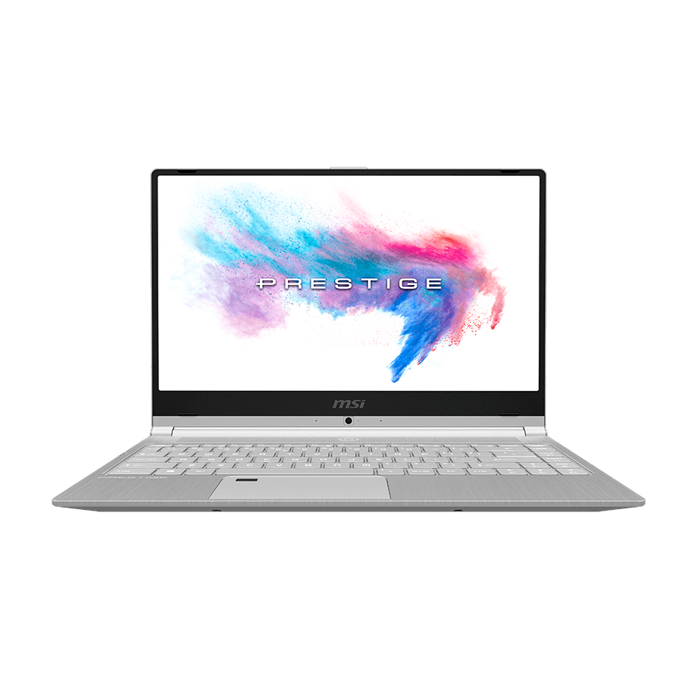





Exposición 20%
Actividades 30%
Asistencia 20%
Proyecto 30%

Slide 6
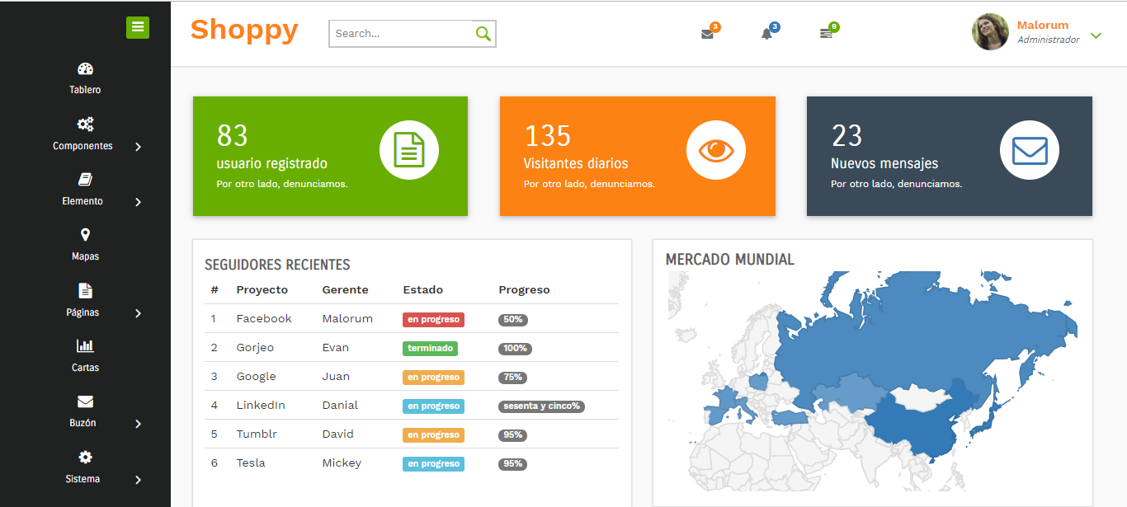
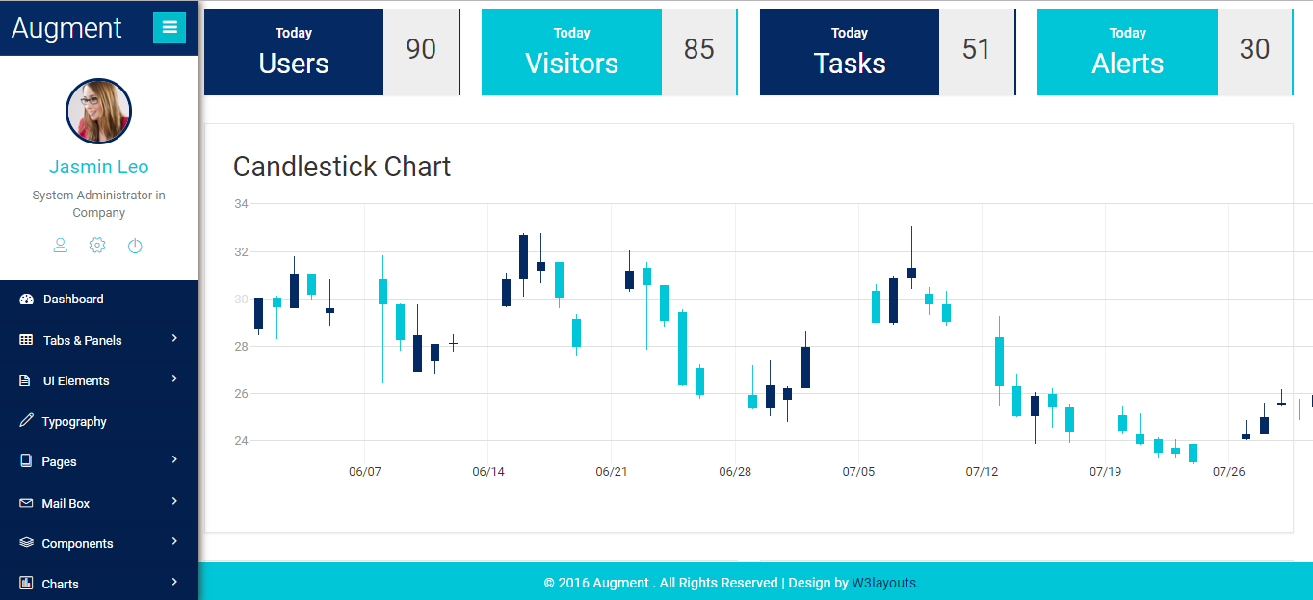
Proyectos
1
División de proyecto en paneles, con uso de imágenes, tablas personalizadas, diferentes colores y bordes, botones e iconos
2
Uso de gama de azules, paneles, imágenes, y canvas interactivo para crear figuras

Slide 7
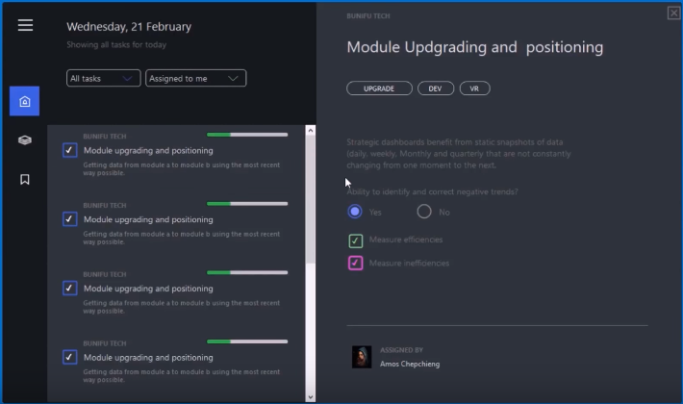
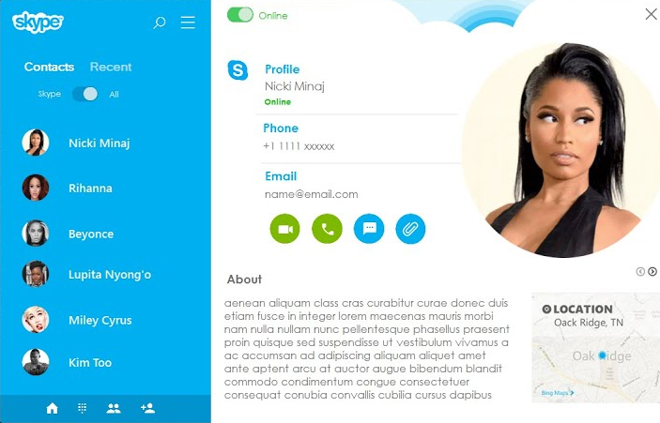
Proyectos
3
Interfaz de usuario oscura uso de scroll y botones interactivos
4
Uso de imágenes y botones circulares, librería basada en canvas para la creación de dichos bordes

Slide 8
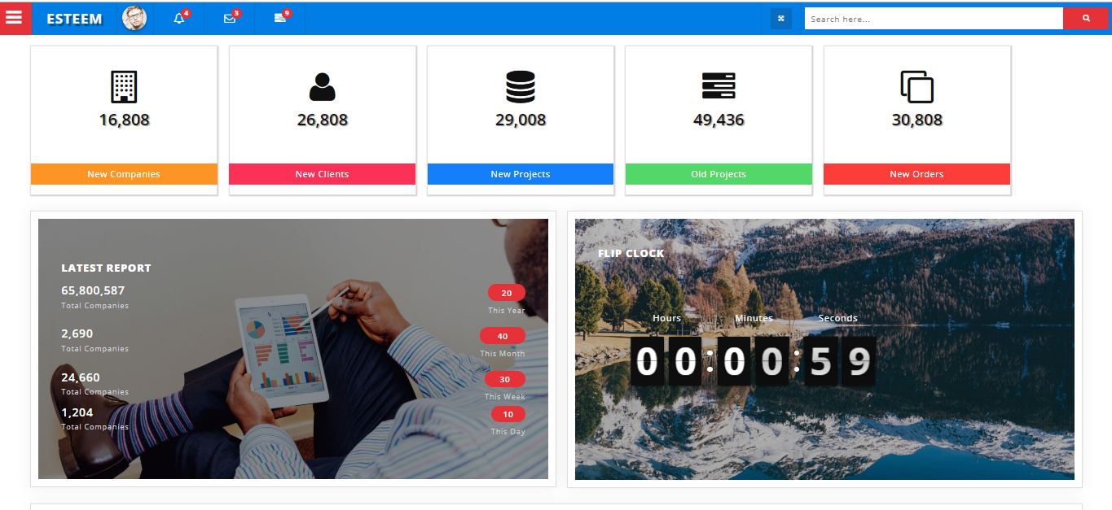
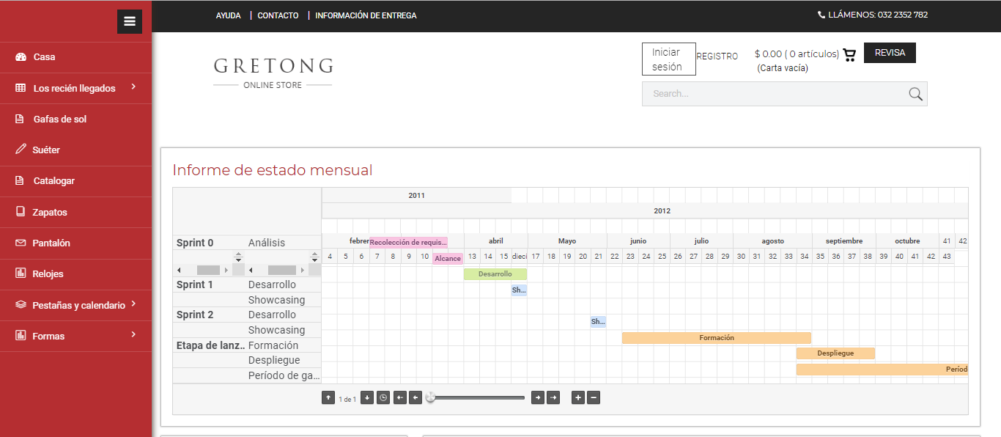
Proyectos
5
Uso de imágenes y efectos visuales de colores de panel para filtro
6
Uso de canvas para creación de diagrama de Gantt, menú desplegable

Slide 9
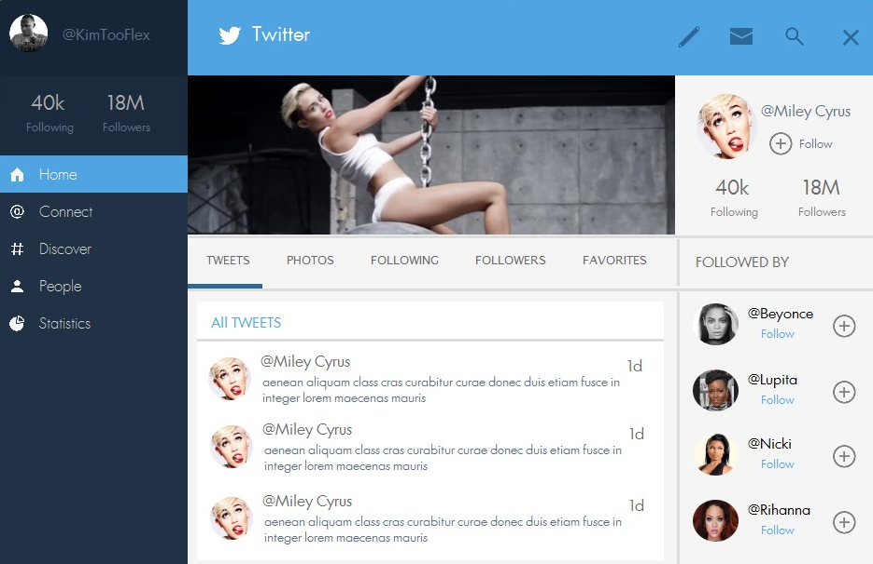
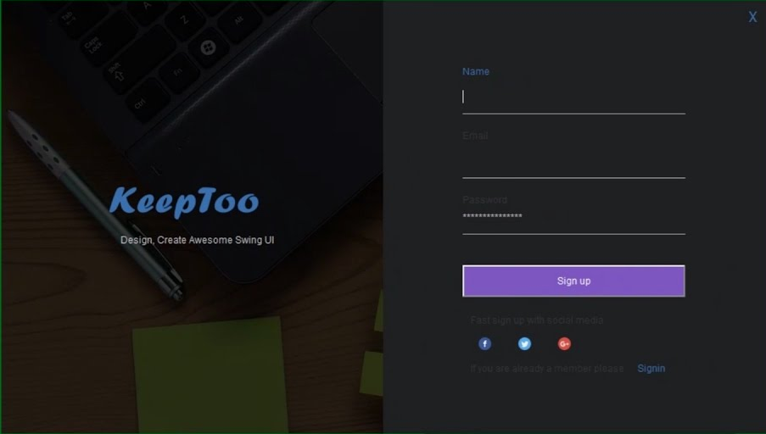
Proyectos
7
Plantilla Twitter creación de botones con iconos, imágenes, y eventos de mouse en tiempo real
8
Login de usuario básico e interactivo con eventos de mouse y teclado

Slide 10
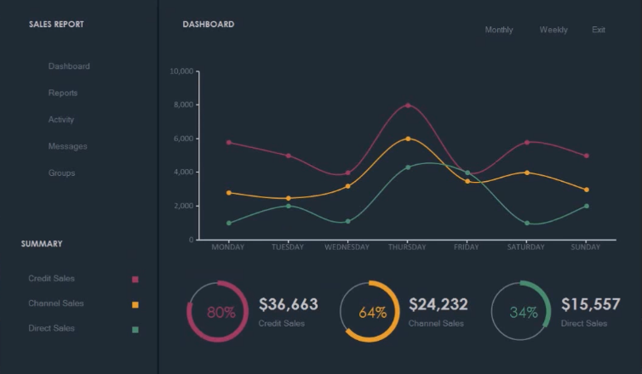
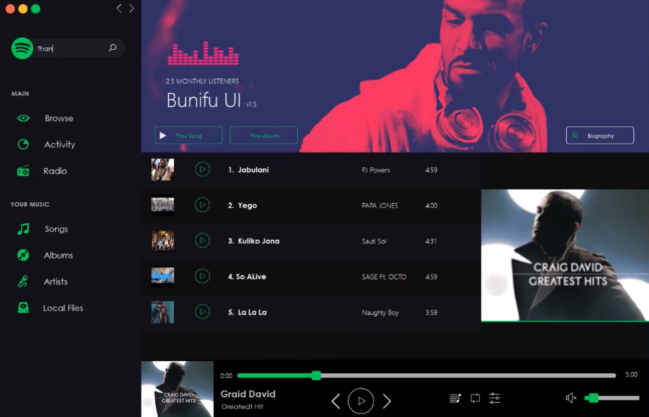
Proyectos
9
Uso de canvas para creación de gráficos, configuración de coordenadas dentro de lienzo
10
Uso de tablas interactivas que contienen mas componentes gráficos, uso de imágenes

Slide 11
Conceptos básicos
Datos Primitivos
Arreglos
String
Float
Boolean
Int
Double
Int
String
Long
Double
Char
Estructuras de datos
Estructura1{
int
double
string
Estructura2
}
Estructura{
int
double
int
string
float
}
Estructura2{
long
double
string
}

Slide 12
Conceptos básicos
Objetos
Componentes Gráficos
Clase{
int
double
int
string
float
Accion1()
Accion2()
Accion3()
}
Botón
Botón{
posición
texto
color
tamaño
eventos
setPosicion()
setTexto()
setColor()
}

